Slide 1

- 앱 구동

Slide 2
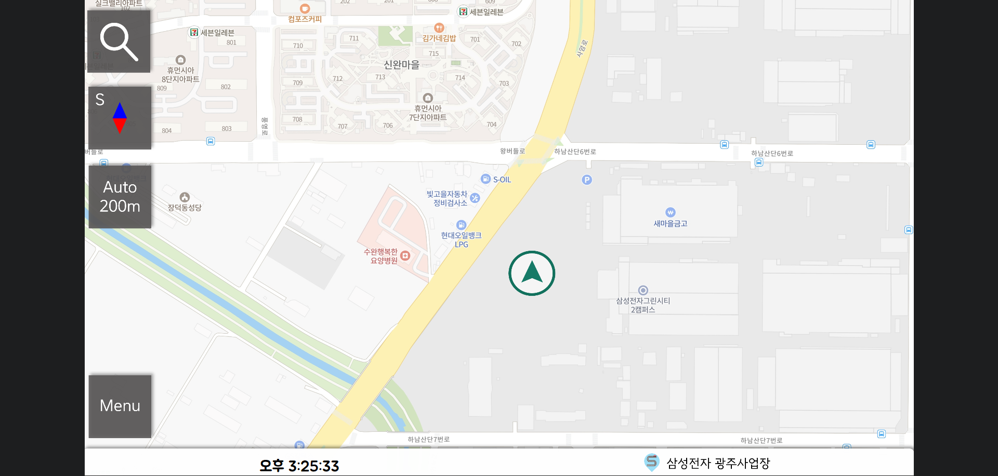
내비게이션 화면(실제 서비스 화면이 아닙니다)
좌상단 검색 아이콘을 클릭하여 다음 화면으로 이동

Slide 3
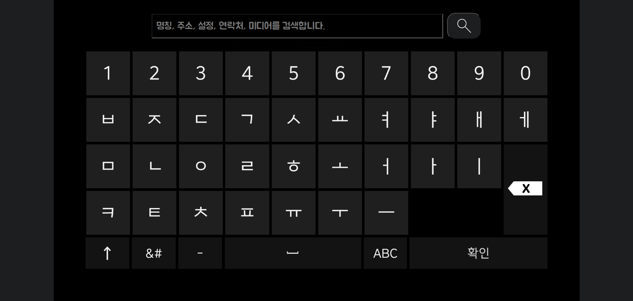
내비게이션 화면(실제 서비스 화면이 아닙니다)
검색 아이콘을 눌러 다음 화면으로 이동

Slide 4
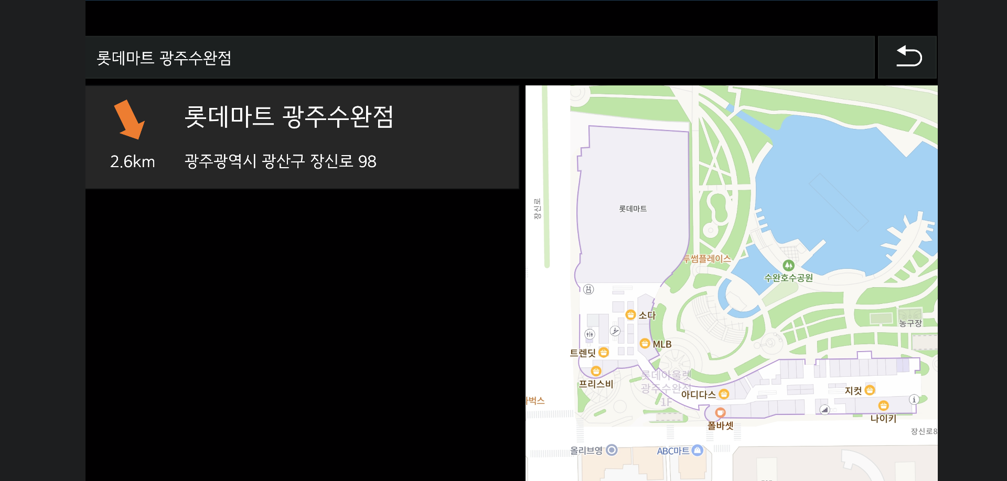
내비게이션 화면(실제 서비스 화면이 아닙니다)
검색 결과의 목록을 클릭하여 다음 화면으로 이동

Slide 5
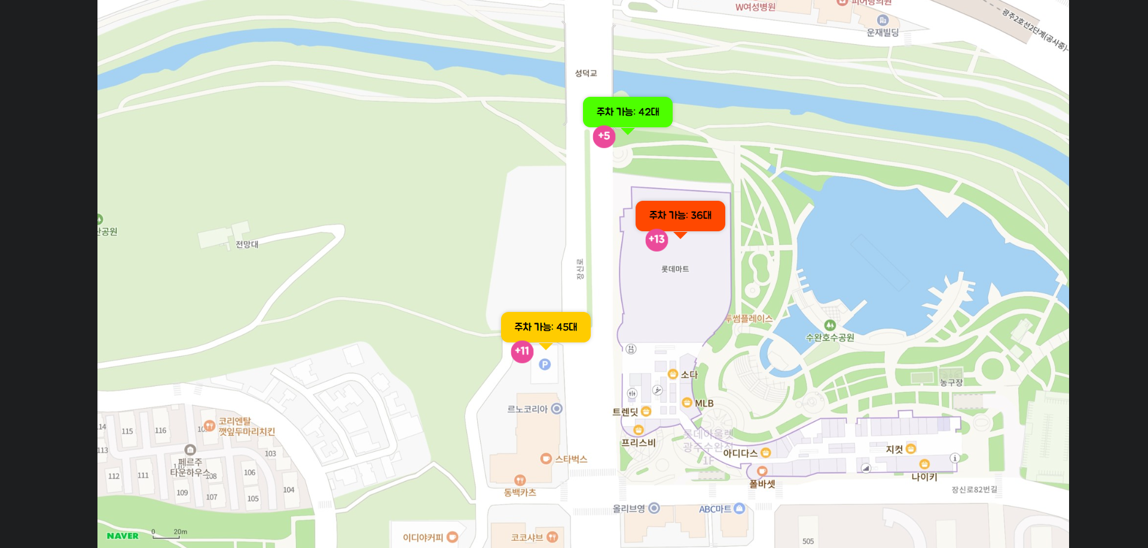
내비게이션 화면(실제 서비스 화면이 아닙니다)
표시된 주차장 중 하나를 선택

Slide 6
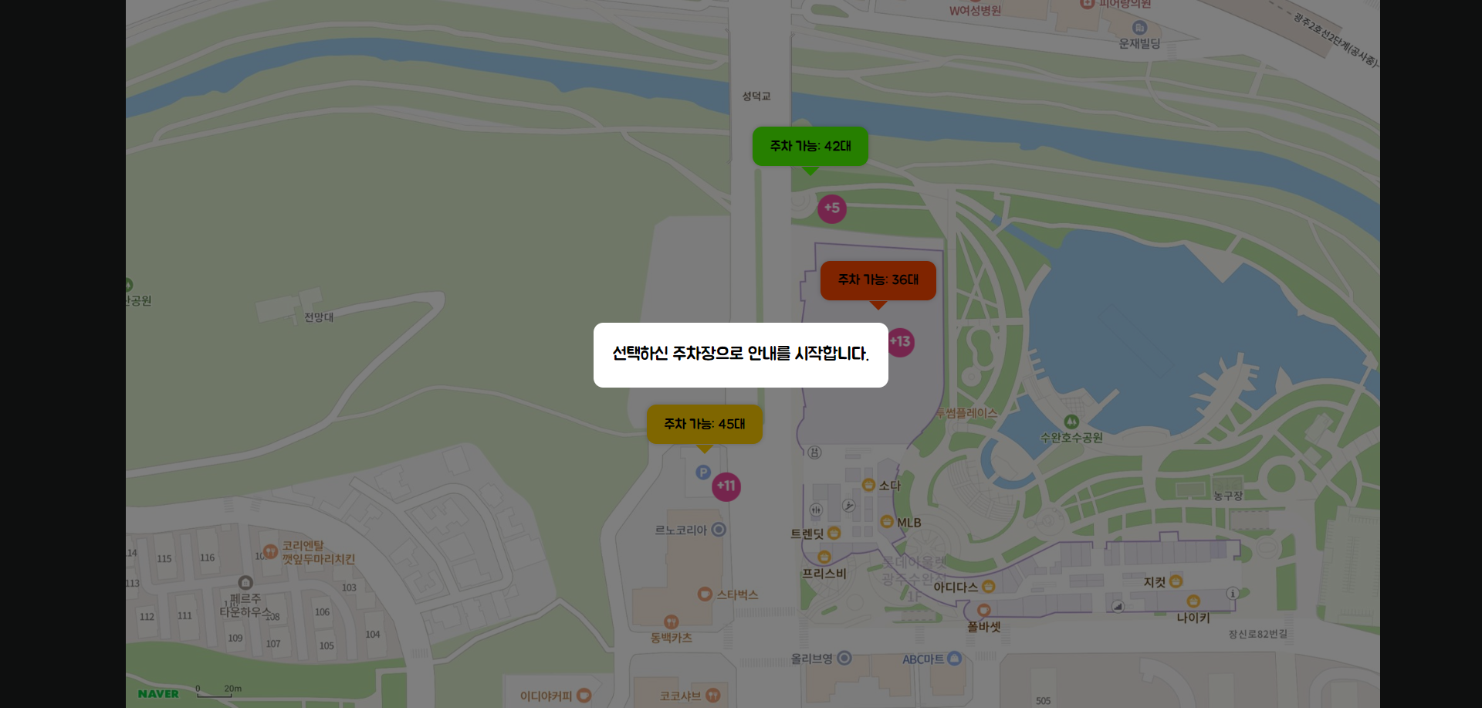
내비게이션 화면(실제 서비스 화면이 아닙니다)
안내 메시지 출력 후 다음 화면으로 이동

Slide 7
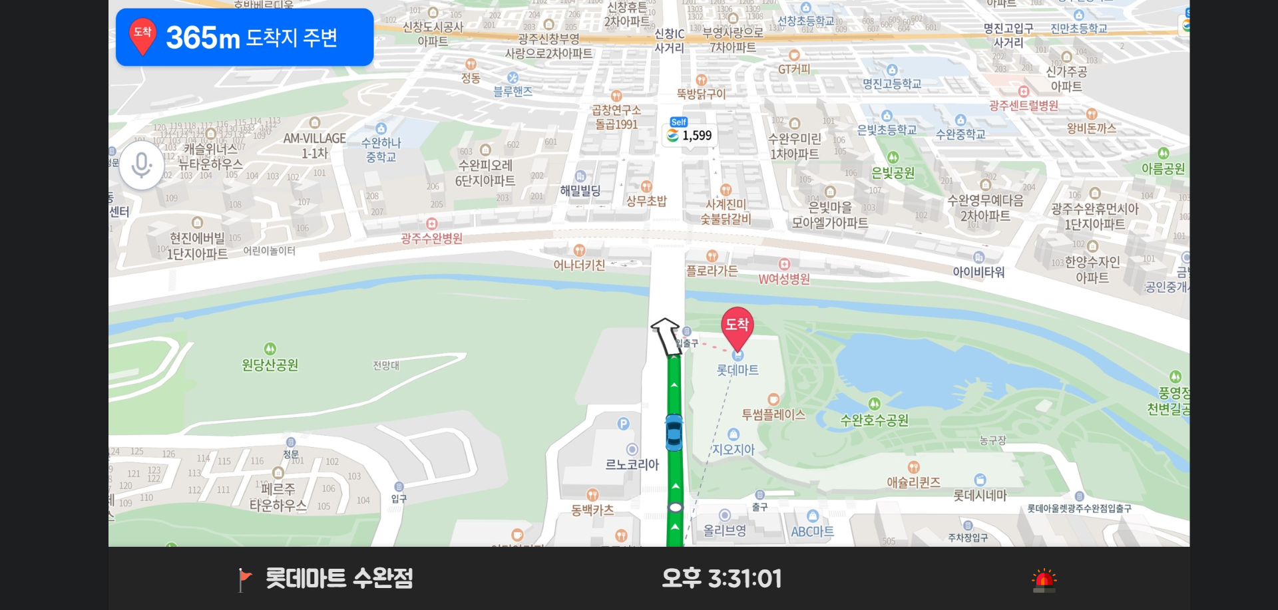
내비게이션 화면(실제 서비스 화면이 아닙니다)
안내된 주차장까지 이동 후 다음 화면으로 이동

Slide 8
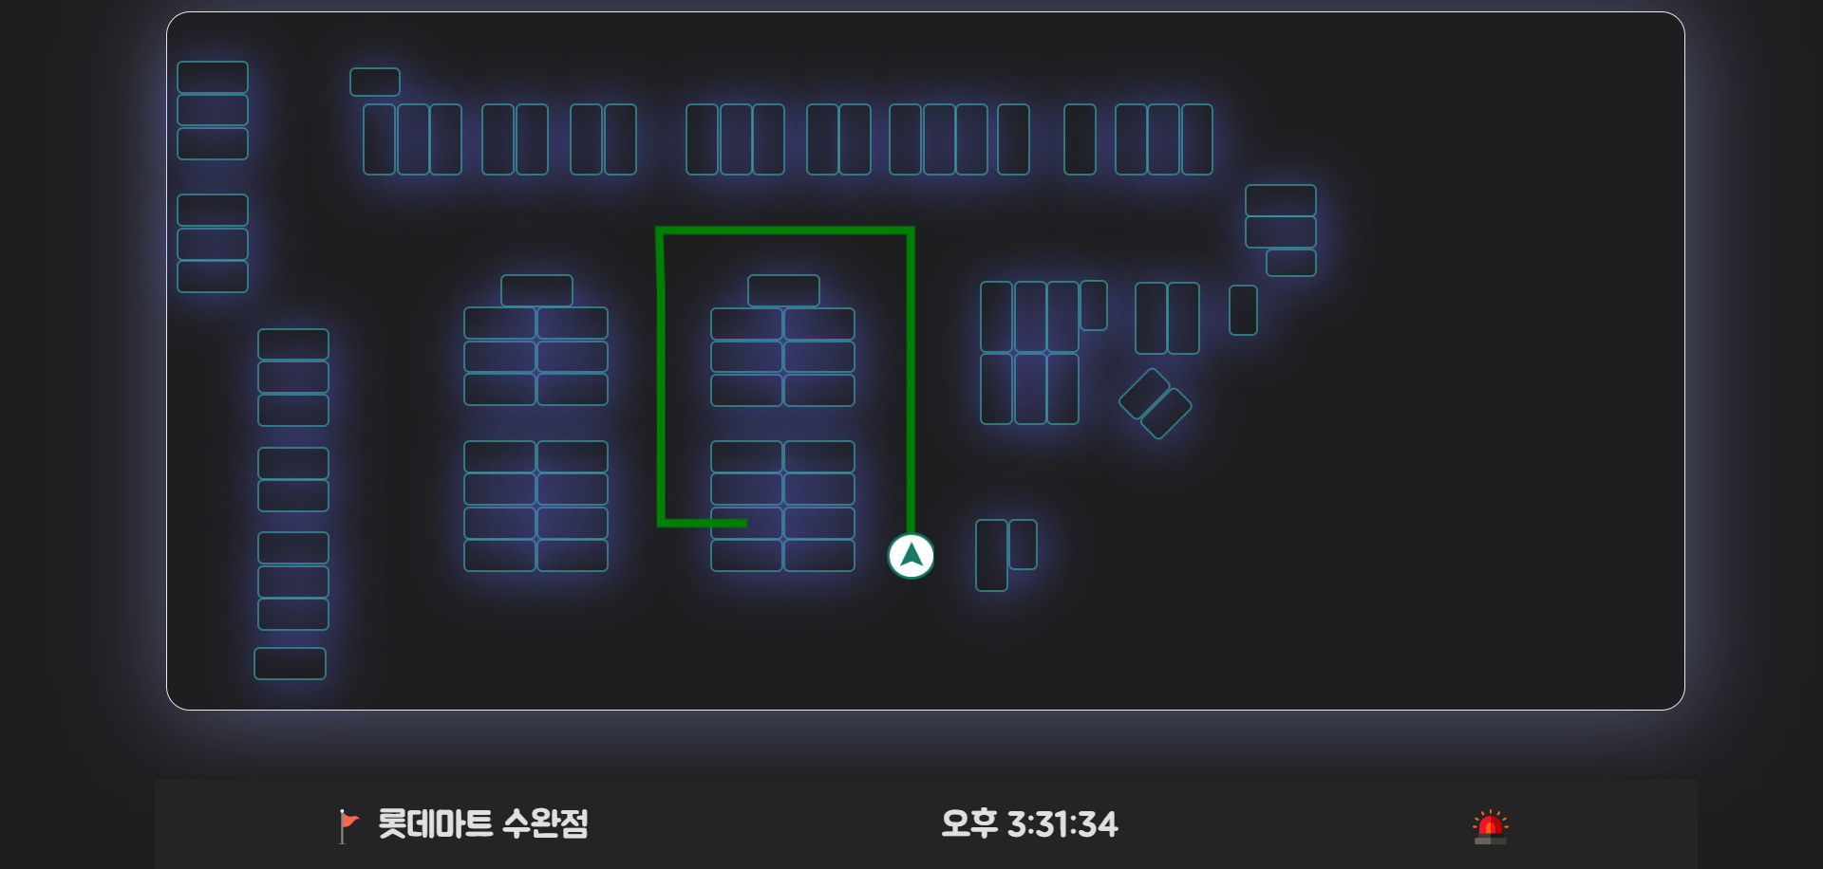
내비게이션 화면
비어 있는 주차 칸까지의 경로를 보여준다.

Slide 9
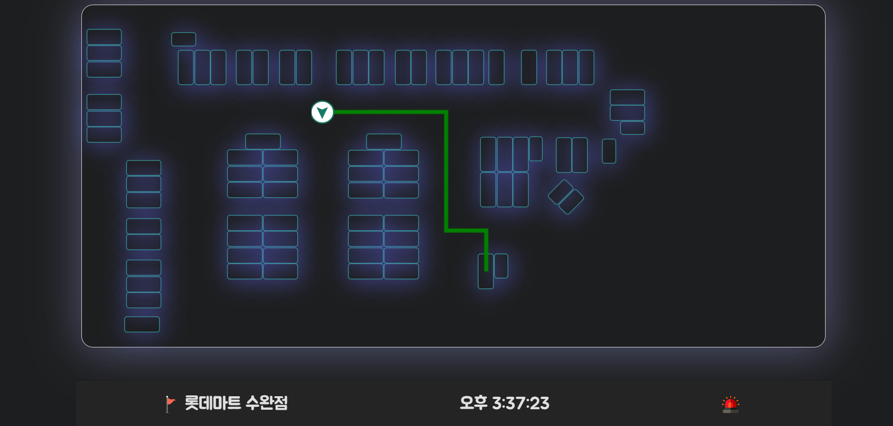
내비게이션 화면
주차장 내 현재 위치를 기준으로, 주차장에서 설정한 프리셋, 실시간 주차 칸 상태에 따라 주차 칸을 안내한다

Slide 10
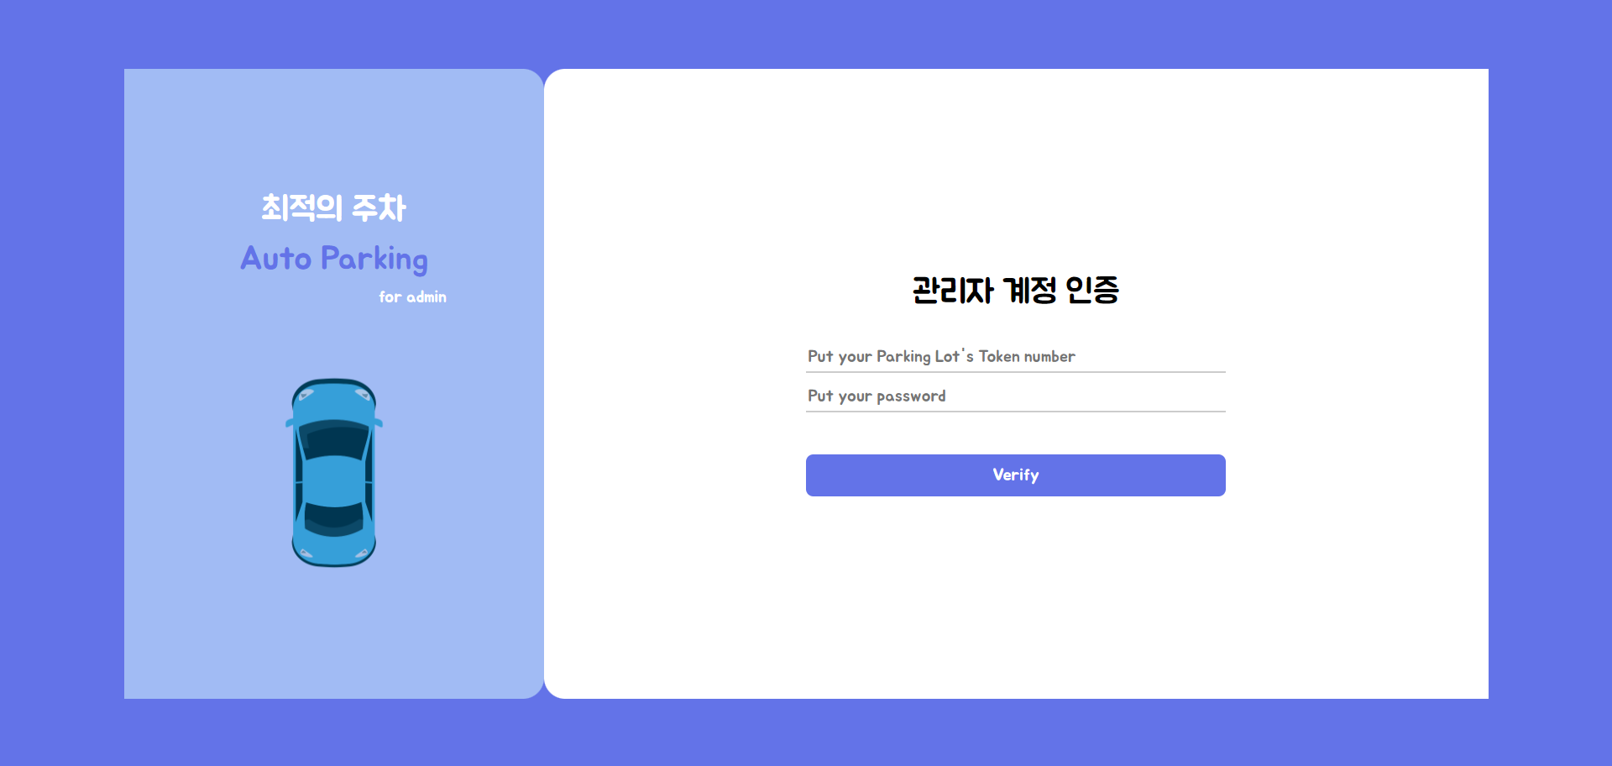
- 관리자 로그인

Slide 11
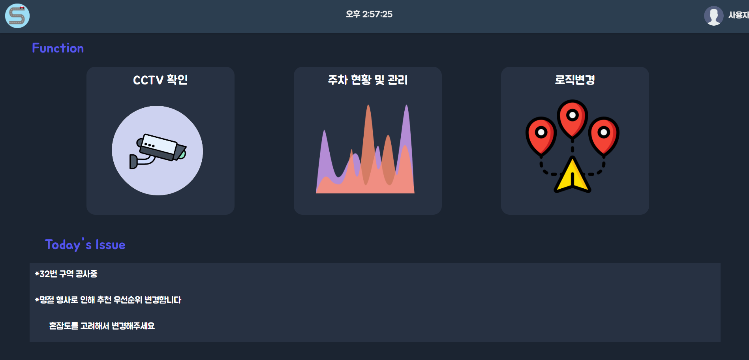
- 관리자 화면

Slide 12
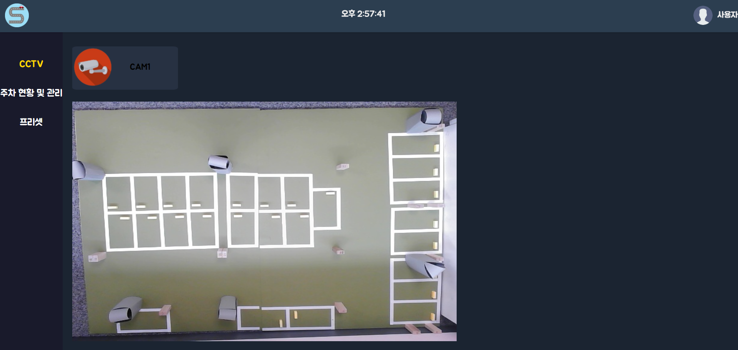
- CCTV 화면

Slide 13
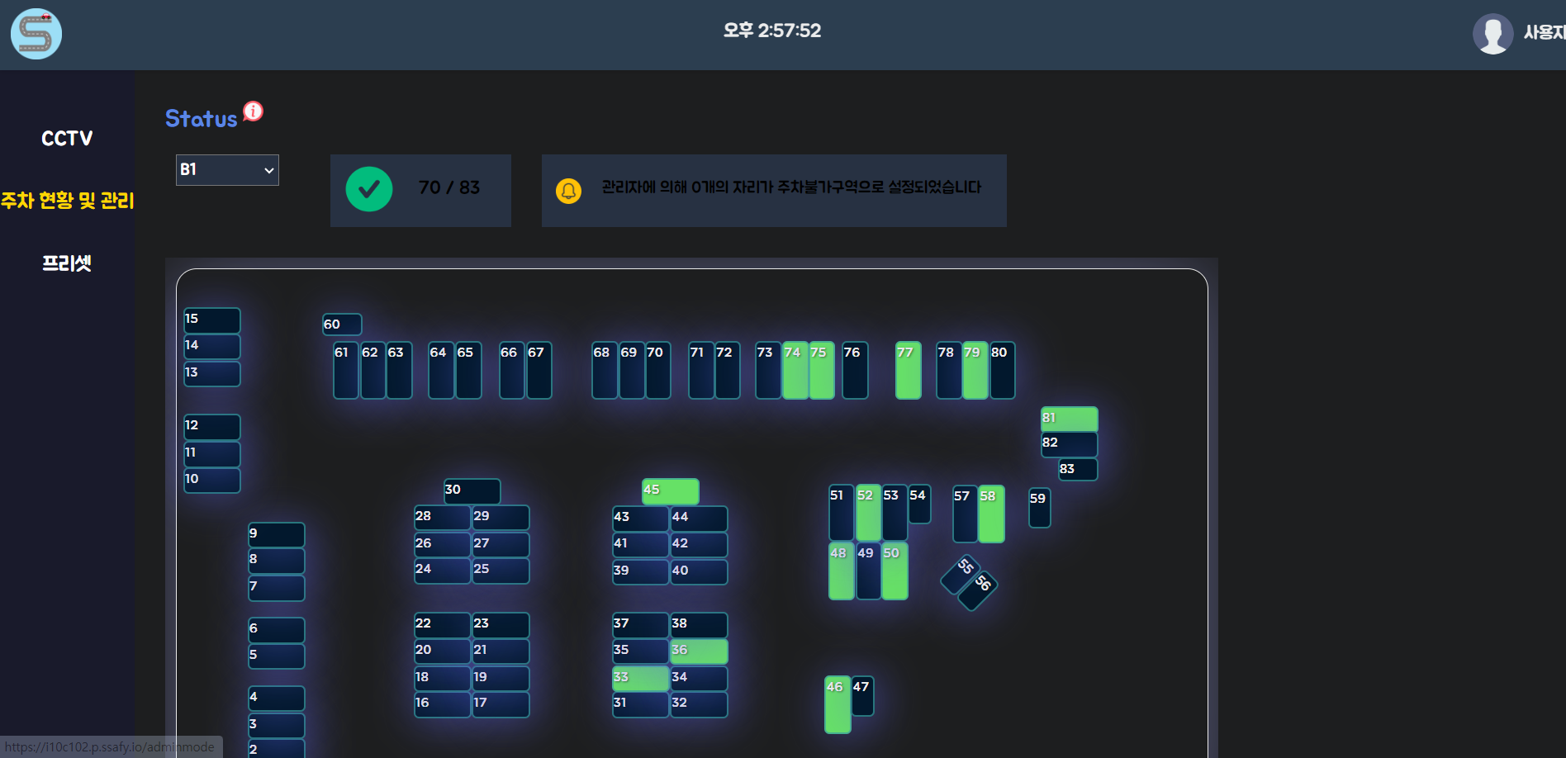
- 주차 현황 및 관리

Slide 14
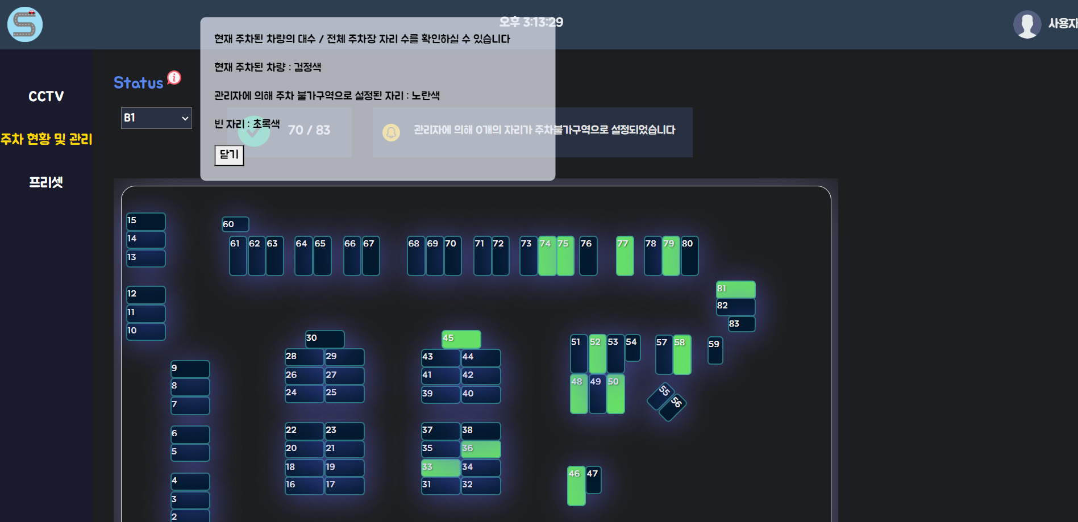
- Status 옆의 아이콘을 눌러 관리 페이지 설명 확인

Slide 15
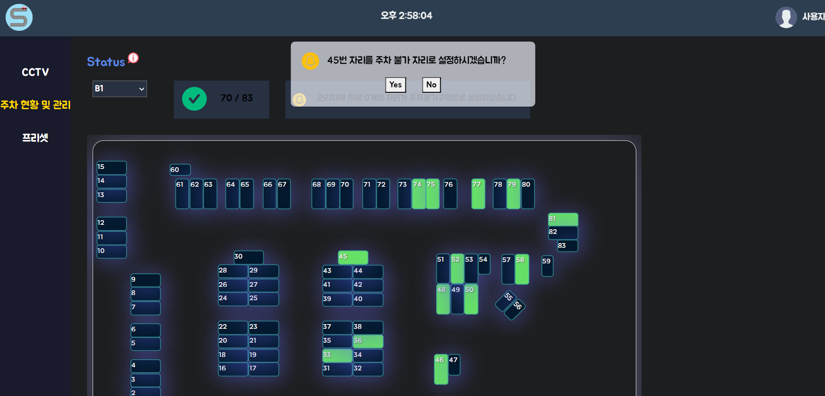
- 빈 자리를 클릭하여 주차 가능 여부 설정

Slide 16
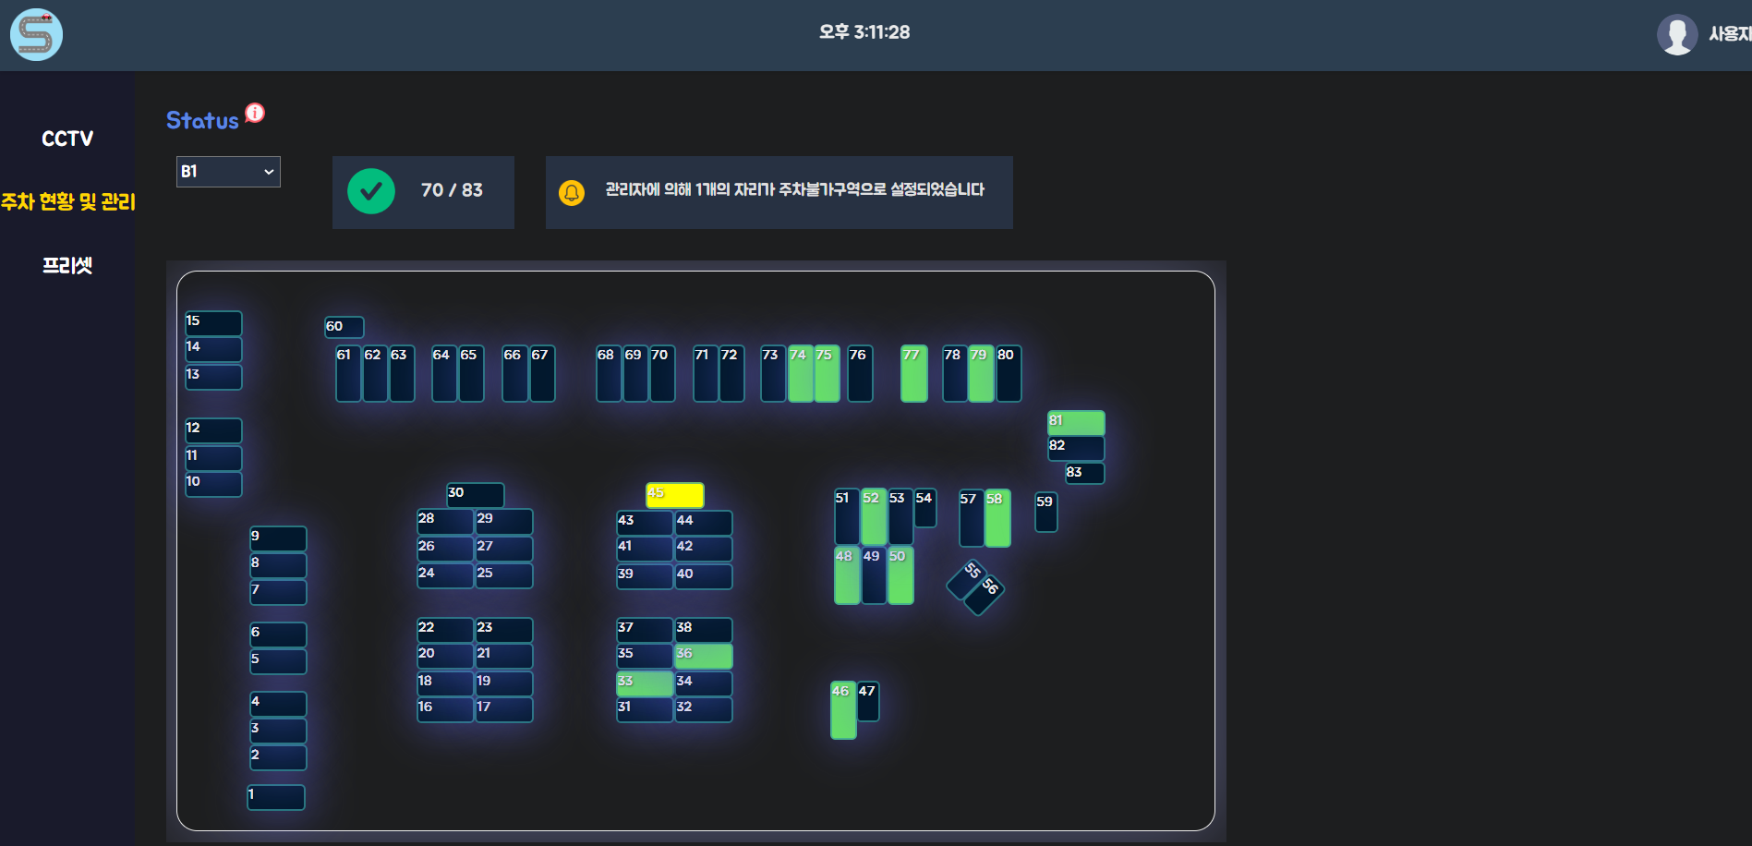
- 관리 중인 주차 칸 확인

Slide 17
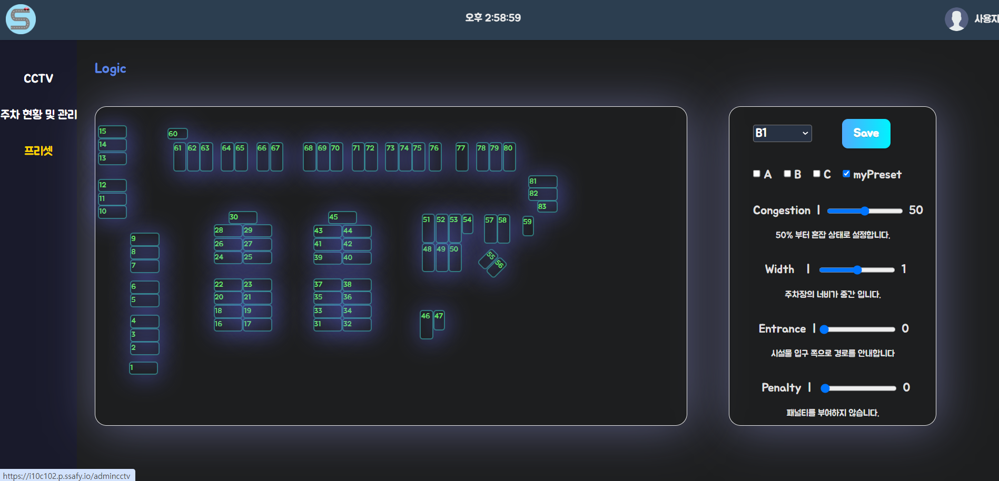
- 주차장 프리셋 설정

Slide 18
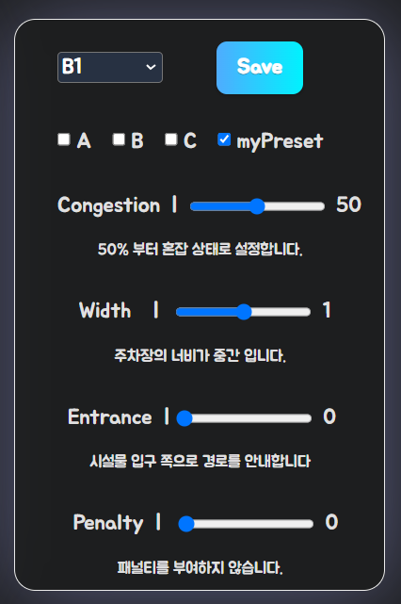
A : 마트 기본 프리셋
B : 아파트 기본 프리셋
C : 사업장 기본 프리셋
myPreset : 관리중인 주차장의 프리셋(조절 가능)
Congestion
혼잡도, 입차 차량의 수가 일정 수 이상일 경우
다음 사용자부터 빈 자리를 안내
Width
주차장 너비, 주차 칸이 넓은 정도를 대략적으로 설정
Entrance
경로 안내를 위한 설정, 시설물 입구와 주차장 출구 중 하나를 선택
비어 있는 주차 칸 중, 선택한 곳에서 가까운 주차 칸으로 경로 안내
Penalty
페널티 카운트, 사업장 등에서 규칙적인 주차를 원할 경우 설정 가능
안내된 주차 칸에 주차하지 않은 사용자의 페널티 카운트를 누적

